Slide 1
Curso de Inclusão Digital
Módulo 4:
Word e Excel
João Vitor Fernandes.
Juana Paiva.
Leon Dennis Soares de Lira.

Slide 2

Módulo 4 – Word e Excel
Word e Excel: Os programas mencionados ao lado são ferramentas poderosas, que podem facilitar bastante tarefas do dia-a-dia. O Word é um editor de texto, que nele você pode criar cartilhas, apostilas, etc. O Excel é um criador de planilhas, onde você pode criar e editar como quiser. Por exemplo, você pode criar uma planilha para controlar os seus gastos mensais, dívidas do banco, etc. Nestas aulas, utilizamos o Pacote Office 2013, mas existem versões antigas com funcionalidades quase que iguais.
Arquivos pré-definidos: Em todos os programas, clicando em você poderá conferir arquivos já prontos, para facilitar seu uso. Você pode procurar por mais arquivos pré-definidos na internet apertando na setinha do lado (no caso do Word: ).

Slide 3
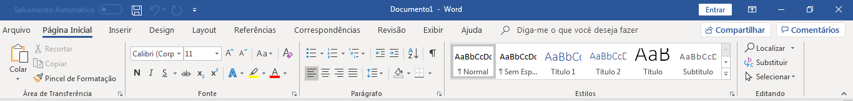
Módulo 4 – Word e Excel
As funções do editor de texto Word:
Esta são as opções do editor de texto, deixe o ponteiro do mouse em cima de qualquer opção (sem clicar) para ler um resumo do que cada uma faz. Lembrando que para utilizar algumas destas funções, você precisa selecionar o trecho de texto (segurando e arrastando o botão esquerdo) que deseja alterar.

Slide 4
Módulo 4 – Word e Excel
A aba de funções do Word:
Esta é a aba mais importante: é nela que ficam as principais funções do Word. Por enquanto, vamos nos atentar nas três primeiras opções: Inserir, Design e Layout.

Slide 5
Módulo 4 – Word e Excel
Inserir: Esta aba, como o próprio nome já diz, serve para inserir imagens, vídeos, links, etc. Você também pode colocar textos flutuantes, comentários (que aparecem só pra você) e folhas em branco.
Design: Estas são as opções que trabalham com a interface das páginas, a apresentação delas. Nela você pode colocar temas pré-definidos, como também colocar efeitos, mudar a cor da página, etc.

Slide 6
Módulo 4 – Word e Excel
Layout: Esta aba serve para mexer na formatação do texto, como também editar margens, colunas, etc. Esta aba é um pouco avançada então ela não terá muito uso, visto que o Word formata arquivos por si só.
Revisão: A aba revisão contém funções de facilidade: traduzir idiomas, acessibilidade, ler texto em voz alta, dicionário, etc. Além disso, você pode revisar seu texto, comparar ele com outro texto, etc.

Slide 7
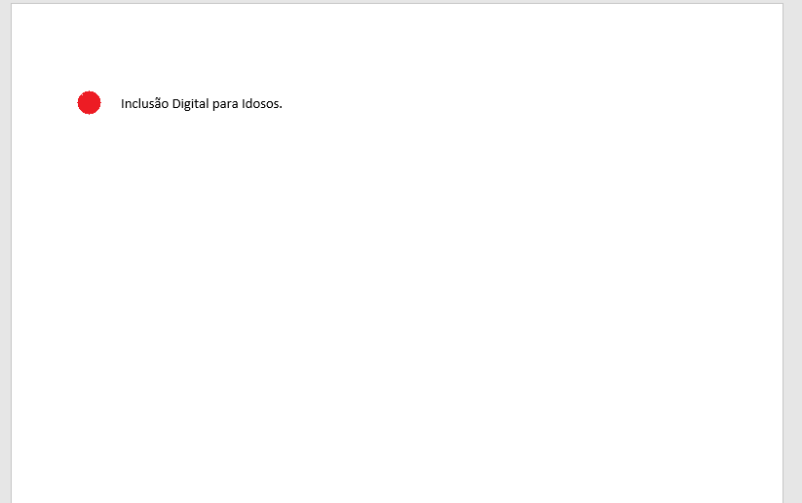
Módulo 4 – Word e Excel
Esta é a aparência do editor de texto, em uma página em branco:
Você pode clicar no texto e digitar seu documento. Além disso, se você clicar na parte que está em vermelho, seu cursor inverterá e você poderá selecionar uma linha inteira. Apertando o botão direito, você pode utilizar outras funções (como alterar cor, copiar e colar texto, etc).

Slide 8
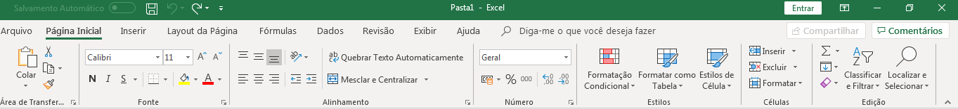
Módulo 4 – Word e Excel
As funções do criador de planilhas Excel:
Esta são as opções do editor de planilhas, deixe o ponteiro do mouse em cima de qualquer opção (sem clicar) para ler um resumo do que cada uma faz. O Excel é um programa deveras complexo para iniciantes, então, não vamos utilizar muitas funções dele, apenas algumas.

Slide 9
Módulo 4 – Word e Excel
A aba de funções do Excel:
Esta é a aba onde ficam as funções do Excel. Perceba que algumas delas são semelhantes a do Word, mas adaptadas para planilhas.

Slide 10
Módulo 4 – Word e Excel
Página inicial: Semelhante a página inicial do Word, ela contém funções de editor de texto. Não apenas isso, mas ele também contém funções como formatação, quebra de texto e estilos de célula.
A célula: Para isso, precisamos ver a aparência inicial do Excel. Esses quadradinhos são chamados de “células”, e é neles onde você insere seus dados, basta apenas dar um duplo clique para começar a editar uma célula.

Slide 11
Módulo 4 – Word e Excel
Inserir: Serve para inserir gráficos, tabelas, mapas, etc, e formatar os mesmos.
Layout: O Layout serve para editar o tema da página, como também organizar margens, tamanho, etc.

Slide 12
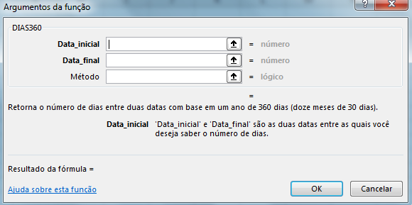
Módulo 4 – Word e Excel
Fórmulas: Serve para inserir fórmulas matemáticas, que mostram o resultado na célula.
Uma fórmula precisa de argumentos para funcionar, ou seja, quando você insere uma fórmula na sua planilha, logo aparece um menu para você inserir os dados, como também uma breve explicação dela:

Slide 13
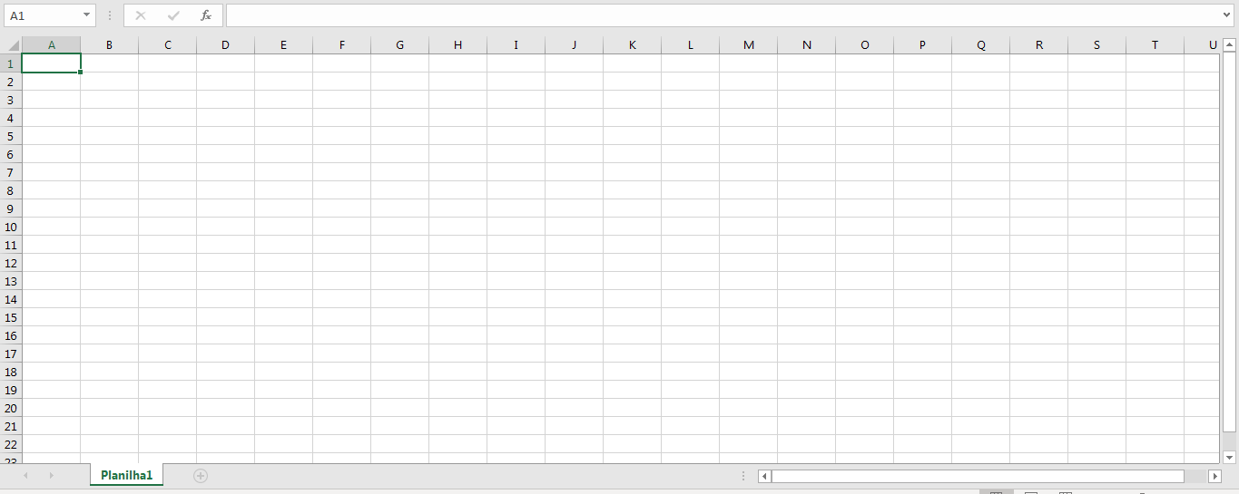
Módulo 4 – Word e Excel
Esta é a aparência do Excel, em uma planilha em branco:
Você pode dar um duplo clique em uma célula para editá-la. Ou, você pode dar um clique para selecionar ela e depois selecionar outra função, como uma fórmula. Você também pode clicar em uma célula e editá-la na barra acima dela, e a opção “A1” mostra a célula selecionada.

Slide 14
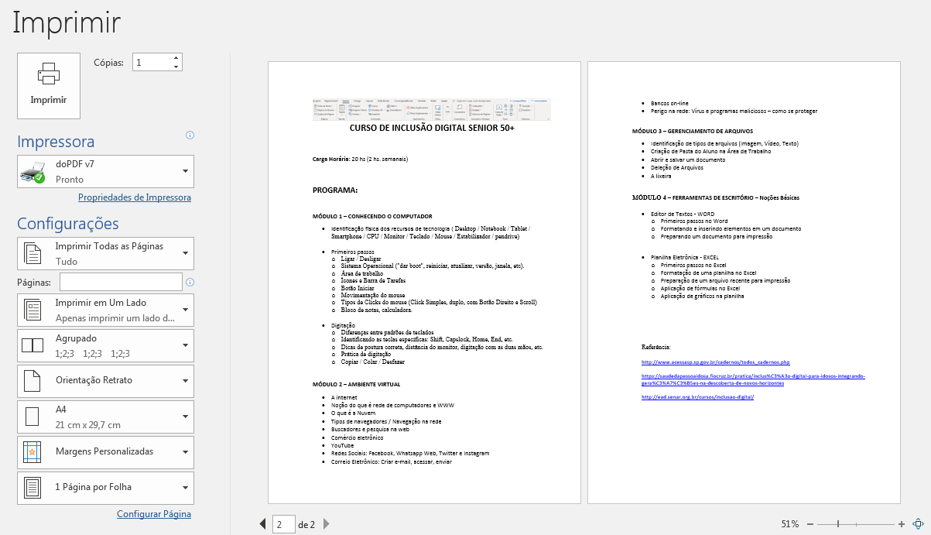
Módulo 4 – Word e Excel
Preparando arquivos para impressão: Em ambos os programas, após ter salvado seu arquivo (apertando em ou em > clique na aba Arquivo e selecione a opção .
Esta é a aba imprimir: A direita, é mostrado um preview do arquivo impresso. A esquerda, temos as opções de impressão: Selecionar uma impressora, a quantidade de páginas impressas, a folha a ser utilizada na impressão, margens, etc.

